Slide 1


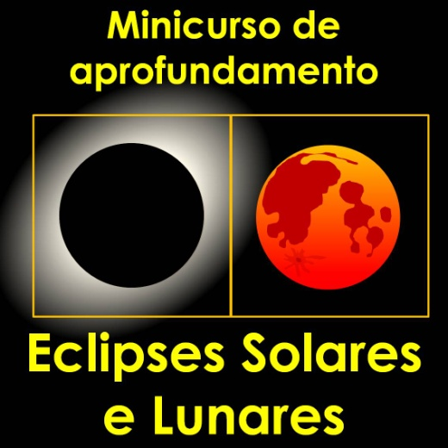
Centro de Divulgação da Astronomia
Observatório Dietrich Schiel
Eclipses do Sol e da Lua
Efemérides
Jorge Hönel
Observatório Dietrich Schiel
/CDCC/USP
Imagem de fundo: céu de São Carlos na data de fundação do observatório Dietrich Schiel (10/04/86, 20:00 TL) crédito: Stellarium

Slide 2
Efemérides
Significam, em latim, "memorial diário", "calendário" (ephemèris,ìdis), ou, em grego, "de cada dia" (ephémerís,îdos). A palavra efêmero/a ("que dura um dia") tem a mesma etimologia.
Uma efeméride é um fato relevante escrito para ser lembrado ou comemorado em um certo dia, ou ainda uma sucessão cronológica de datas e de seus respectivos acontecimentos.
Notes:
Fonte: http://pt.wikipedia.org/wiki/Efeméride

Slide 3
Polo Celeste Norte

Eclíptica
Terra

Equador Celeste
Polo Celeste Sul

Slide 4

Ascensão Reta e Declinação

Slide 5
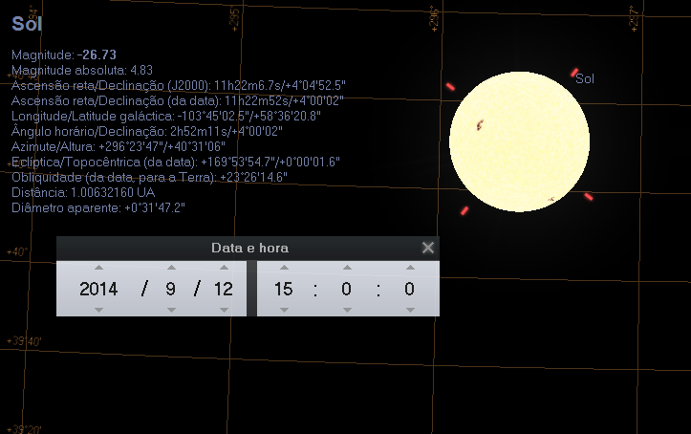
Notes:
Fonte – Aplicativo - Stellarium Versão 0.12.2

Slide 6
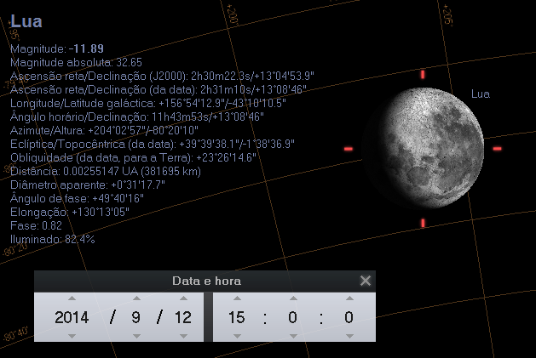
Notes:
Crédito da imagem:
www.mreclipse.com

Slide 7
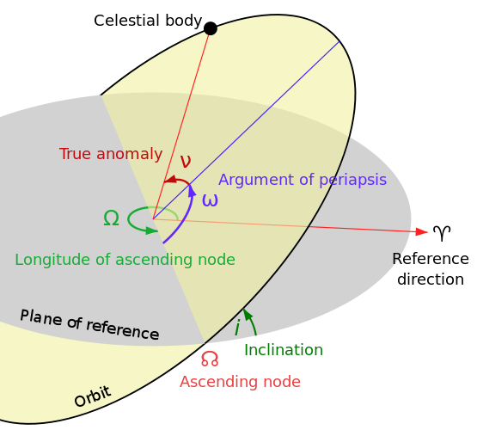
Elementos Orbitais
Notes:
Crédito da imagem:
www.mreclipse.com

Slide 8
Elementos Orbitais da Terra
Terra (J2000)
Semi-eixo maior (ua) 1,00000011
Excêntricidade 0,01671022
Inclinação orbital 0,00005°
Longitude do nodo ascendente -11,26064°
Longitude do periélio 102,94719°
Longitude media 100,46435°
Notes:
Fonte: http://nssdc.gsfc.nasa.gov/planetary/factsheet/earthfact.html
www.mreclipse.com

Slide 9
Elementos Orbitais da Lua
Lua (2000 Jan. 1.50 TT)
A – 384400km Semi-eixo Maior
E – 0,0554 Excentricidade
w – 318,15° Argumento do periastro
M – 135,27° Anomalia Média
I – 5,16° Inclinação
Node – 125.08° Longitude do Nodo Ascendente
N – 13,176358 °/dia taxa da longitude
P – 27,322 dias Período Sideral
P_{w -} 5,997 anos Período de precessão do argumento do periastro
P_{node –} 18,600 Período de precessão da longitude do nodo Ascendente
Notes:
Fonte: http://ssd.jpl.nasa.gov/?sat_elem#legend
www.mreclipse.com

Slide 10
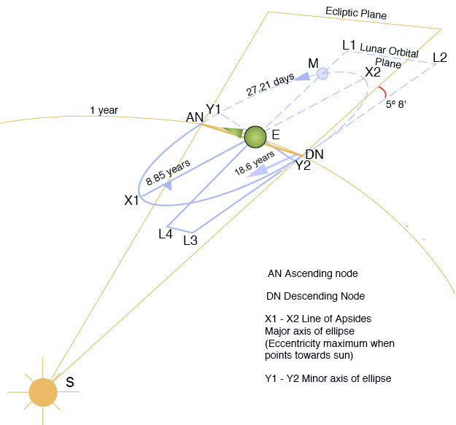
Perturbação Lunar
Notes:
Fonte: http://en.wikipedia.org/wiki/Moon_orbit

Slide 11
Períodos Lunares
Nome | Valor (dias) | Definição
Mês Sideral | 27,32166155 | Com respeito as estrelas distantes (13,36874634 órbitas lunares ao redor do Sol)
Mês Sinódico | 29,53058886 | Com respeito ao Sol (lunações 12,36874634 repetições por órbita solar)
Mês Tropical | 27,321582 | Com respeito ao ponto gamma (precessiona em ~26000 anos)
Mês Anomalistico | 27,554550 | Com respeito ao perigeu (recuo em 3 232,6054 dias = 8,850578 anos)
Mês Dracônítico (mês dos nodos) | 27,212220815 | Com respeito ao nodo ascendente (precessiona 6 793,4765 dias = 18,5996 anos)
Notes:
Fonte: http://en.wikipedia.org/wiki/Orbit_of_the_Moon

Slide 12
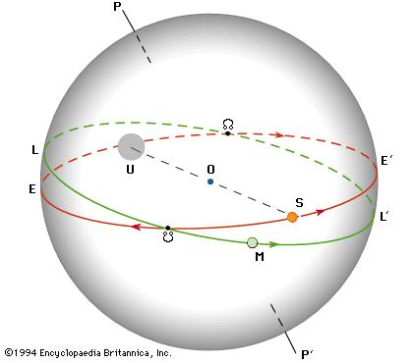
Notes:
Fonte: http://www.britannica.com/EBchecked/topic/178098/eclipse

Slide 13
SAROS
Com base nos seguintes períodos lunares
Mês Sinódico (Lua Nova a Lua Nova) = 29,530589 dias = 29d 12h 44min 03s
Mês Anomalístico (perigeu a perigeu) = 27,554550 dias = 27d 13h 18min 33s
Mês Draconítico (de um nodo ao mesmo nodo) = 27,212221 dias = 27d 05h 05min 36s
223 Meses Sinódicos | 6 585,3223 dias | 6 585d 07h 43min
239 Meses Anomalísticos | 6 585,5375 dias | 6 585d 12h 54min
242 Meses Draconíticos | 6 585,3575 dias | 6 585d 08h 35min
Período de Saros = 6 585,32 dias ~ 18 anos 11 dias 8 horas
Notes:
Fonte: http://eclipses.gsfc.nasa.gov/SEsaros/SEperiodicity.html#section104

Slide 14
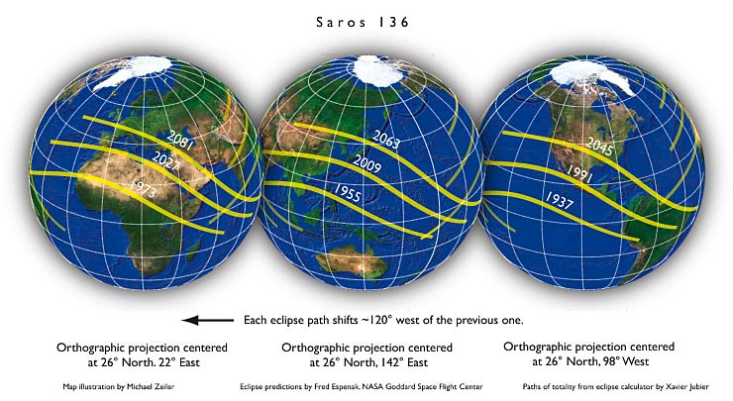
“Repetição” de um mesmo Eclipse
Geminus (grego), Introdução aos Fenômenos, 75 a.C
Três períodos de Saros ( 54 anos 34 dias exatos 19 755,9636 dias)
Denominação: Exeligmos
Notes:
Fonte: Ronaldo Rogério de Freitas Mourão, Eclipses – Da superstição à previsão matemática, Editora Unisinos, 1993
Imagem: http://eclipses.gsfc.nasa.gov/SEsaros/SEsaros.html

Slide 15
Eclipses em um ano
2009: 2 solares e 4 lunares
2010: 2 solares e 2 lunares
2011: 4 solares e 2 lunares
2012: 2 solares e 2 lunares
2013: 2 solares e 3 lunares
2014: 2 solares e 2 lunares
Notes:
Fonte: http://eclipses.gsfc.nasa.gov/OH/OHres/LEshadow.html

Slide 16
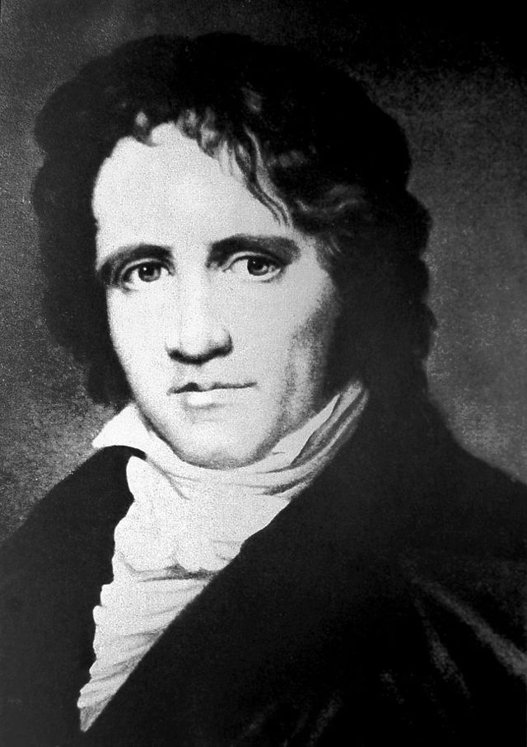
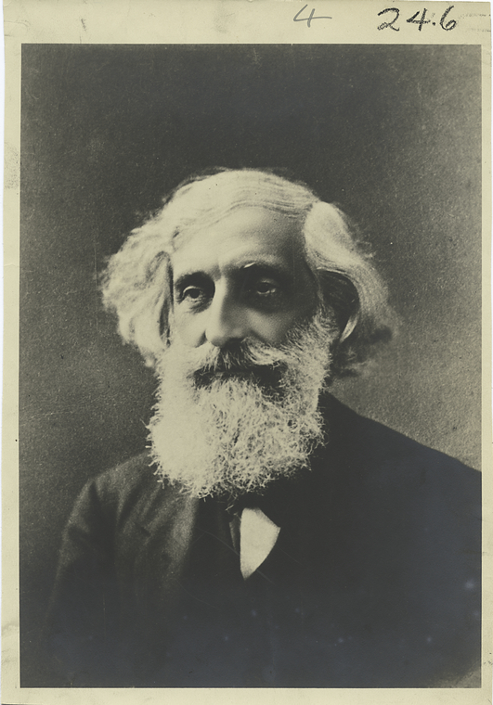
Cáculo de Eclipses
Friedrich Wilhelm Bessel
(1784–1846)
alemão
William Chauvenet
(1820–1870)
americano
Notes:
Imagem: http://de.wikipedia.org/wiki/Besselsche_Elemente#mediaviewer/File:Friedrich_Wilhelm_Bessel.jpeg
Imagem: http://de.wikipedia.org/wiki/Besselsche_Elemente#mediaviewer/File:William_Chauvenet.jpg
Livro de Astronomia esférica de Chauvenet:
http://books.google.de/books?id=6JlzJHd15vQC&hl=pt-BR&source=gbs_navlinks_s
Para descrever este método, estrela e ocultações planetários e eclipses do sol, foi concebido pelo cientista alemão Friedrich Wilhelm Bessel elaborado na década de 1820. O primeiro trabalho sobre as ocultações de Bessel assunto podem ser encontradas no Astronomische Nachrichten No .. 50 de 1824, em que ele estava fazendo alguns cálculos com base em ocultações observados anteriormente. ^{[3]} Em 1829, ele publicou um trabalho de generalização que se refere à previsão de ocultações no Astronomische Nachrichten Não .. 145 ^{[4]} desenvolvido no mesmo ano Ele ainda mediante a generalização do método com o objetivo de aplicar para ocultações planetários e eclipses a idéia. ^{[5] [6]}
William Chauvenet (1820-1870)
Até este ponto, dois métodos independentes foram utilizados em diferentes localizações para o cálculo. O primeiro método foi utilizado para determinar as condições, uma vez que constituem um observador em um determinado local. O método utilizado aqui já estava em Johannes Kepler e depois foi devolvido por Jérôme Lalande e feijão Johann Gottlieb Friedrich von Berger foram desenvolvidos. O segundo método baseado em Joseph-Louis Lagrange é devido, foi usada para calcular o tempo de conjugação . Uma vez que este método se refere ao centro da terra e não podia fazer qualquer declaração sobre as condições locais sobre a superfície da Terra, tem sido menos freqüentemente aplicada para o cálculo de eclipses do que o primeiro. No entanto, ele simplificou muitos outros cálculos astronômicos. Bessel Esperava-se que, o método de Lagrange ainda mais de modo a que, consequentemente, o cálculo das condições locais, era possível, que alcançou uma combinação de ambos os métodos. ^{[5]}
No segundo volume de suas investigações astronômicas Bessel publicou em 1842 um tratado intitulado quatro porções abrangente Análise de eclipses . Nela, ele resumiu seu trabalho publicado anteriormente sobre esta questão em conjunto e arredondado-lo com alguns acréscimos. ^{[7]} Esta publicação serviu de base para muitos astrônomos que mais tarde lutou com esta questão. Peter Andreas Hansen usou em sua 1.858 trabalhos publicados teoria da eclipses e fenômenos relacionados que se afastem do Bessel linha de intersecção da eclíptica com o plano fundamental como eixo. Variante de Bessel, o uso do plano equatorial, em vez de elíptica, mas algumas vantagens, tais como 1863 William Chauvenet enfatizadas. Chauvenet, um astrônomo americano que seguiu em seu manual de Astronomia Esférica e prática na maior parte do processo de Bessel, mas desenvolvido para alguns subproblemas soluções próprias. Representação Chauvenets foi, então, a base para muitos outros desenvolvimentos nesta área. ^{[8]}
Mesmo no momento atual, no não fez os cálculos dos eclipses manualmente, mas por via electrónica, os elementos de Bessel não perderam a sua importância. Pelo contrário, eles são o elo entre os cálculos do tempo de ocorrência de um eclipse, bem como os cálculos das condições locais. Muitos programas de computador são dedicados a um dos dois cálculos, os elementos de Bessel como uma espécie de interface de função.

Slide 17
Elementos Besselianos
Em1824, o astrônomo e matemático alemão Friedrich Bessel introduziu um novo método para a previsão de eclipses solares. (aplica-se aos eclipses lunares também)
Para definir os elementos besselianos de um eclipse, um plano é passada através do centro da Terra, que está fixado perpendicularmente ao eixo da sombra lunar.
Isso é chamado o plano fundamental e nele é construído um sistema de coordenadas retangular XY com sua origem no centro da Terra.
Os eixos deste sistema são orientados com o norte na direção Y positiva e leste na direção positiva X. O eixo Z é perpendicular ao plano fundamental e paralelo ao eixo da sombra.
As coordenadas XY do eixo sombra podem agora ser expressos em unidades do raio equatorial da Terra. Os raios das sombras da umbra e da penumbra no plano fundamental, também estão tabulados como L1 e L2, respectivamente.
A direção do eixo da sombra na esfera celeste é definido pela sua declinação 'd' e ângulo de efemérides horário ‘μ'.
Finalmente, os ângulos que os cones de penumbra e da umbra fazem com o eixo de sombra são expressos como f₁ e f₂, respectivamente.
Estes oito parâmetros, muitas vezes tabulados em intervalos de uma hora servem como os únicos dados necessários para caracterizar um eclipse.
Notes:
Fonte: http://eclipse.gsfc.nasa.gov/SEcat5/beselm.html
http://books.google.de/books?id=6JlzJHd15vQC&hl=pt-BR&source=gbs_navlinks_s
http://diposit.ub.edu/dspace/bitstream/2445/53147/3/memoria.pdf

Slide 18
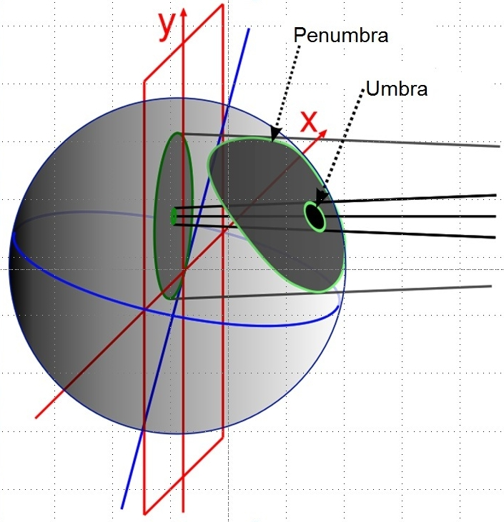
Notes:
Imagem com adaptações: http://de.wikipedia.org/wiki/Besselsche_Elemente#mediaviewer/File:BesselianElementsForTotalEclipse3D.svg
Fonte: http://de.wikipedia.org/wiki/Besselsche_Elemente

Slide 19
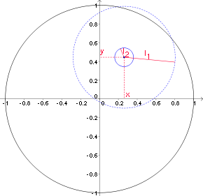
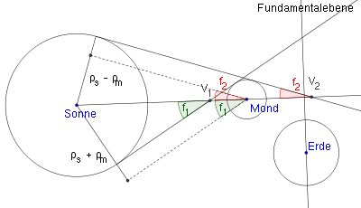
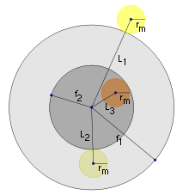
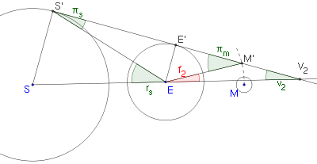
Eclipse Solar
Eclipse Lunar
Notes:
Fonte: http://de.wikipedia.org/wiki/Besselsche_Elemente

Slide 20

Eclipse Solar de 11 de agosto de 1999
Elementos de Bessel (coeficientes polinomiais) tempo de referência [t₀]= 11 de agosto de 1999 11:00:00 TDT
n | X | Y | d | L₁ | L₂ | μ
0 | 0.070042 | 0.502841 | 15,32734 | 0.542469 | -,003650 | 343,68741
1 | 0.5443035 | -,1184929 | -,012035 | 0.0001168 | 0.0001163 | 15.002982
2 | -,0000406 | -0,0001158 | -,000003 | -0,0000117 | -,0000116
3 | -0,0000081 | 0.0000017
tan f₁= 0.0046129; tan f₂ = 0.0045900
t = t_{obs} – t₀ + ΔT(TDT,TU)
X, Y, d, L₁, L₂, μ =
Notes:
Fonte: http://de.wikipedia.org/wiki/Besselsche_Elemente

Slide 21
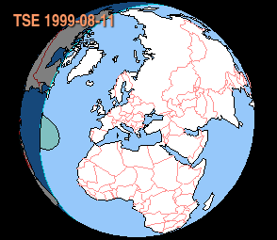

Slide 22
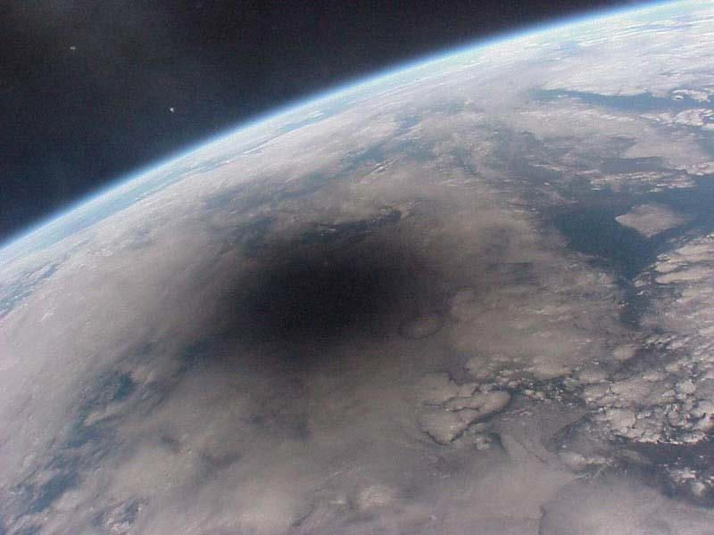
Eclipse Solar de 11 de agosto de 1999
Notes:
Imagem: eclipse_mir1999.jpg

Slide 23
Estações do Eclipse
A órbita da Lua em torno da Terra está inclinado cerca de 5,1 ° a órbita da Terra em torno do Sol Como consequência, a órbita da Lua cruza a eclíptica em dois pontos ou nós.
Se Lua Nova ou Cheia ocorre dentro de aproximadamente 17 ° de um nó, em seguida, um eclipse solar ou Lunar será visível a partir de algum ponto da Terra.
O Sol faz um circuito completo da eclíptica em 365,24 dias, pelo que a sua velocidade angular média é de 0,99° por dia. Nesse ritmo, leva 34,5 dias para o Sol para atravessar a vasta zona de eclipse em 34 ° centrado em cada nó. Porque a órbita da Lua em relação ao Sol tem uma duração média de 29,53 dias, sempre haverá um e possivelmente dois eclipses solares durante cada intervalo de 34,5 dias quando o Sol passa pelas zonas eclipse nodais.
Esses períodos são chamados de estações do eclipse.
O ponto médio de cada temporada eclipse é separado por 173,3 dias, que é o tempo médio para o Sol para viajar de um nó para o outro. O período é um pouco menos que a metade de um ano civil, porque os nós lunares lentamente regridem para o oeste por 19,3° por ano.
O valor real varia de 15,39° a 18,59°, devido à variações de excentricidade da órbita Lua , para os Eclipses Solares.
O valor real varia de 15,3° a 17,1°, devido à variações de excentricidade da órbita Lua , para os Eclipses Lunares.
Notes:
Fonte: http://eclipses.gsfc.nasa.gov/SEsaros/SEperiodicity.html#section103

Slide 24
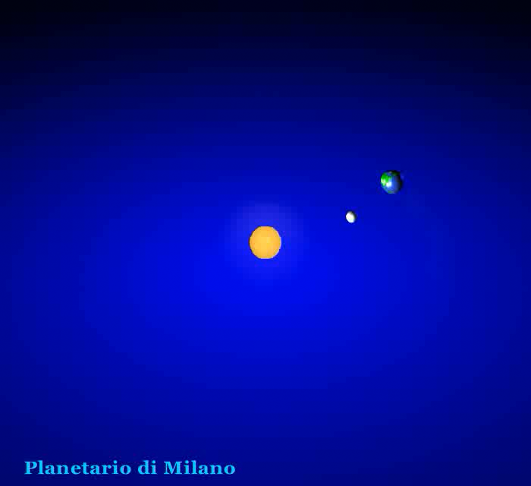
Estações do Eclipse
Notes:
Crédito: Planetário de Milão

Slide 25
Estações do Eclipse
Data | Tipo (fase lunar) | Estação do Eclipse | Próxima ocorrência...
25 de abril de 2013 | Lunar (Cheia) | Início | Próxima Lua Nova
10 de maio de 2013 | Solar (Nova) | Meio | Próxima Lua Cheia
25 de maio de 2013 | Lunar (Cheia | Fim | Próxima estação de eclipse
… nenhum eclipse nos próximos cinco meses …
18 de outubro de 2013 | Lunar (Cheia) | Início | Próxima Lua Nova
3 de novembro de 2013 | Solar (Nova) | Final | Próxima estação de eclipse
... Nenhum eclipse nos próximos cinco meses e meio...
15 de abril de 2014 | Lunar (Cheia) | Início | Próxima Lua Nova
29 de abril de 2014 | Solar (Nova) | Final | Próxima estação de eclipse
... Nenhum eclipse nos próximos cinco meses e meio...
8 de outubro de 2014 | Lunar (Cheia) | Início | Próxima Lua Nova
23 de outubro de 2014 | Solar (Nova) | Final | Próxima estação de eclipse (Outono de 2015)
Notes:
http://en.wikipedia.org/wiki/Eclipse_season

Slide 26
Simulador Estação
do
Eclipse

Slide 27
Tabela
de
Eclipses

Slide 28
“Repetição” de um mesmo Eclipse
Geminus (grego), Introdução aos Fenômenos, 75 a.C
Três períodos de Saros ( 54 anos 34 dias exatos 19 755,9636 dias)
Denominação: Exeligmos
Notes:
Fonte: Ronaldo Rogério de Freitas Mourão, Eclipses – Da superstição à previsão matemática, Editora Unisinos, 1993
Imagem: http://eclipses.gsfc.nasa.gov/SEsaros/SEsaros.html

Slide 29
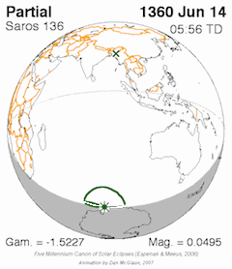
As séries de Saros
Duração 1226 a 1550 anos
Ocorrerão de 69 a 87 eclipses nesses extremos. Tendo de 39 a 59 eclipses centrais.
A maiora das séries tem 71 a 72 eclipses dos quais 43 são centrais
Atualmente nós temos 40 séries em andamento.
Notes:
Imagem: http://en.wikipedia.org/wiki/Saros_(astronomy)#mediaviewer/File:Saros_136_animation.gif
Cada série saros começa com um eclipse parcial (Sol entra pela primeira vez no final do nó), e cada um dos saros sucessivas do caminho da Lua é deslocado quer norte (quando o próximo nó descendente) ou sul (quando o próximo nó ascendente) devido o fato de os saros não é um número inteiro de meses dracônicos exatamente (cerca de uma hora de duração mais curta). Em algum ponto, eclipse já não são possíveis e os da série termina (Sol deixa o início do nó). Datas arbitrárias foram estabelecidas por compiladores de estatísticas eclipse. Estas datas extremas são de 2000 aC e 3000 dC. Série Saros, é claro, passou antes e continuará depois destas datas. Desde o primeiro eclipse do ano 2000 aC, não foi o primeiro em sua saros, é necessário ampliar os números da série de Saros para trás além do 0 a números negativos para acomodar eclipses ocorridos nos anos seguintes de 2000 aC. Os saros -13 é o primeiro saros para aparecer nesses dados. Para eclipses solares as estatísticas para a série de Saros completo dentro da era entre 2000 aC e 3000 dC são dadas nas referências deste artigo. Demora entre 1226 e 1550 anos para os membros de uma série de Saros para atravessar a Terra superfície de norte a sul (ou vice-versa). Esses extremos permitem 69-87 eclipses em cada série (a maioria das séries tem 71 ou 72 eclipses). De 39 a 59 (na sua maioria cerca de 43) eclipses em uma determinada série será central (isto é, total, anular ou anelar híbrido-total). Em um determinado momento, cerca de 40 diferentes séries de Saros estará em andamento.
Série Saros são numerados de acordo com o tipo de eclipse (solar ou lunar) e se ocorrer a ascendente da Lua ou nó descendente. [11] [12] Os números ímpares são usadas para eclipses solares ocorrem perto do nó ascendente, enquanto que os números pares são dada a descendente do nó eclipses solares. Para eclipses lunares, este sistema de numeração é um pouco aleatório. A ordem destas séries é determinado pelo tempo em que cada série de picos, o que corresponde a um eclipse quando é mais próximo de um dos nodos lunares. Para eclipses solares, a 40 séries numeradas entre 117 e 156 estão ativos, enquanto que para os eclipses lunares, há agora 41 séries de Saros ativa
Fonte: http://en.wikipedia.org/wiki/Saros_(astronomy)
http://en.wikipedia.org/wiki/Eclipse_cycle

Slide 30
Intervalo entre sucessivos Eclipses Solares
11 897 eclipses em 5 000 anos
Número de Lunações | Número de Eclipses | Porcentagem
1 | 1 361 | 11.4%
5 | 2 743 | 23.1%
6 | 7 793 | 65.5%
Notes:
Fonte: http://eclipse.gsfc.nasa.gov/SEsaros/SEperiodicity.html

Slide 31
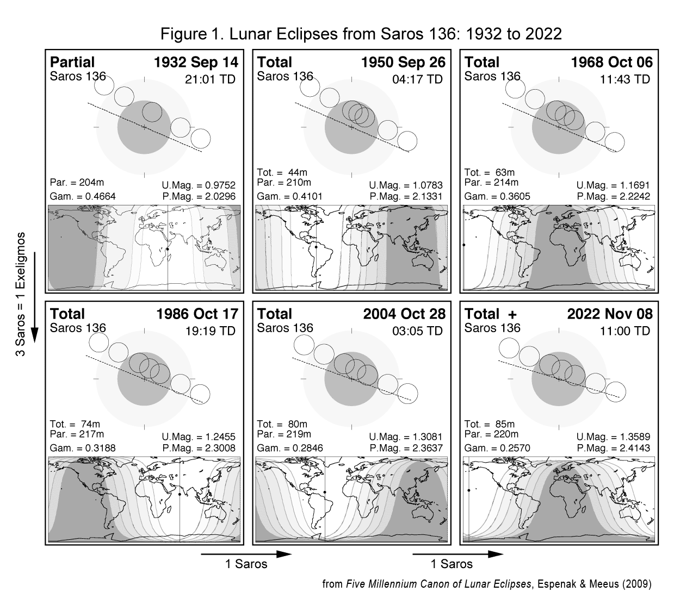

Slide 32
Intervalo entre sucessivos eclipses lunares
12 063 eclipses em 5 000 anos
Número de Lunações | Número de Eclipses | Porcentagem
1 | 1 527 | 12.7%
5 | 2 909 | 24.1%
6 | 7 627 | 63.2%
Notes:
http://eclipse.gsfc.nasa.gov/LEsaros/LEperiodicity.html

Slide 33
Repetição de um Eclipse Lunar ou Solar
1-) Lua na Fase Cheia ou Nova
2-) Longitude do perigeu
3-) Longitude do nodo ascendente
Essas condições ocorrem para um mesmo múltiplo de messes sinódicos, anomalístico e draconítico
4-) Terra com a mesma orientação espacial na mesma estação do ano.
Notes:
http://eclipse.gsfc.nasa.gov/LEsaros/LEperiodicity.html
1.3 Lunar Eclipse Repetição
Os eclipses lunares separados por 1, 5, ou 6 lunações são geralmente bastante diferentes. Eles são freqüentemente de diferente dos tipos (ou seja, de penumbra, parciais ou totais) com diversas geometrias de alinhamento Sol-Lua-Terra, e com diferentes características orbitais lunares (ou seja, longitude de perigeu e longitude do nó ascendente). Mais importante ainda, esses períodos curtos não têm valor como preditores de futura eclipses porque eles não repetem em um padrão reconhecível.
Um ciclo de repetição eclipse lunar simples pode ser encontrada através da exigência de que certos parâmetros orbitais ser repetido. A lua devem estar na fase integral com a mesma e longitude de perigeu mesma longitude do nó ascendente. Estas condições são satisfeitas através da procura de um múltiplo inteiro em três grandes períodos de meses sinódicos, anomalísticos e draconianos da lua. Uma quarta condição pode exigir que um eclipse ocorrer aproximadamente ao mesmo tempo de ano para preservar a inclinação axial da Terra e assim, na mesma estação, assim como o raio do sol Este último fator controla o diâmetro aparente do umbral e de penumbra das sombras da Terra.

Slide 34
Tritos
TRITOS é um ciclo de eclipses de 3 986,63 days (cerca de uma mês a menos que 11 anos).
Ele corresponde a:
135 meses sinódicos
146,50144 meses draconíticos
23 estações de eclipses
144,68135 meses anomalísticos.
3 ciclos de tritos cycles (≈ 33 anos menos 3 meses) reproduz um eclipse muito similar
(≈ 434,044 meses anomalísticos).
Eclipses solares e lunares se reptem a cada 700 anos
Notes:
http://en.wikipedia.org/wiki/Tritos

Slide 35
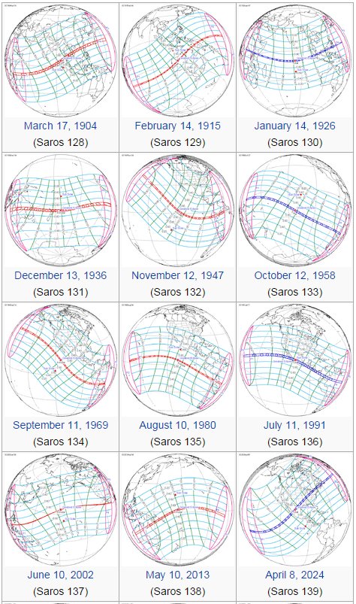
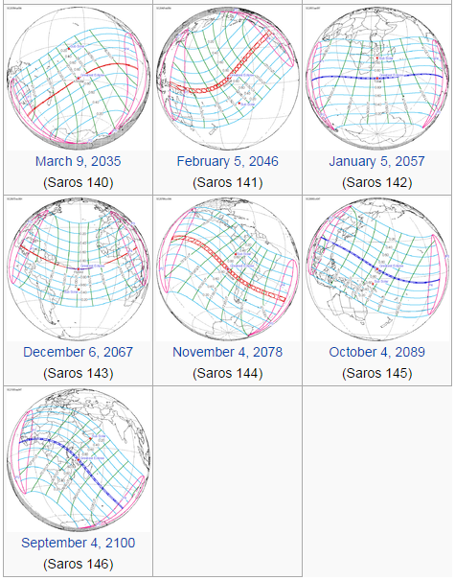
Tritos de 1901 a 2100
Notes:
Fonte: http://en.wikipedia.org/wiki/Tritos

Slide 36
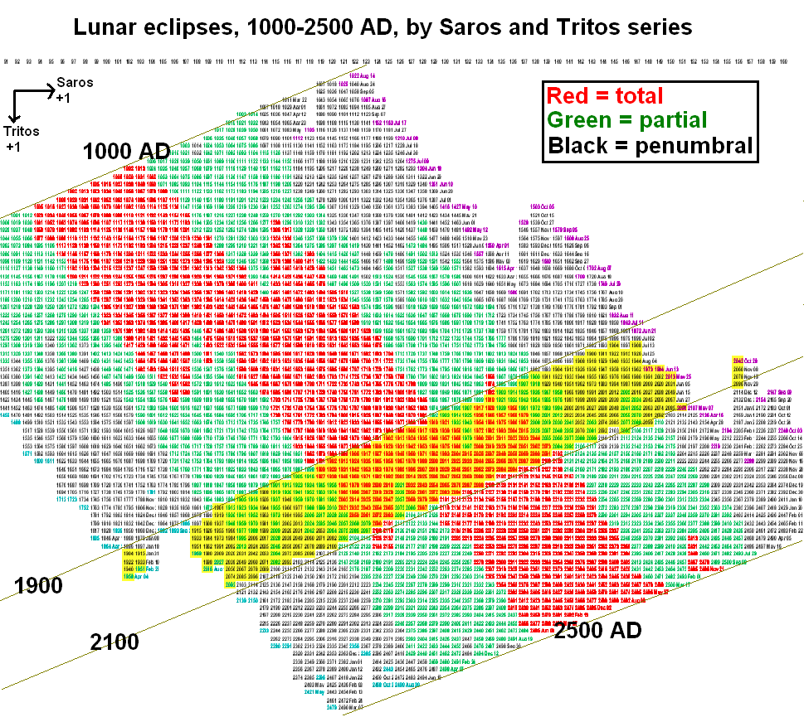
Notes:
Imagem: http://en.wikipedia.org/wiki/Tritos#mediaviewer/File:Tritos_saros_lunar_series_1000-2500.png

Slide 37
INEX
Inex é o período de eclipses de 10 571,95 dias (29 anos menos 20 dias).
Inex corresponde a 358 lunações.
Identificado por A. C. D. Crommelin em 1901, mas o nome foi sugerido 50 anos depois por George van den Bergh.
Em um período Inex, os eclipses se repetem em nodos alternados a cada 358 lunações.
A aparência e longitude terrestre são irregulares devido a uma diferença com o mês anomalístico (perigeu). No entanto a cada 3 Inex (≈ 87 anos menos 2 meses) (≈ 1 151,02 meses anomalísticos), os eclipses são similares nesse grupo. Devido a essa repetição:
3 Inex = 1 Triad.
Notes:
Wikipedia: Inex

Slide 38
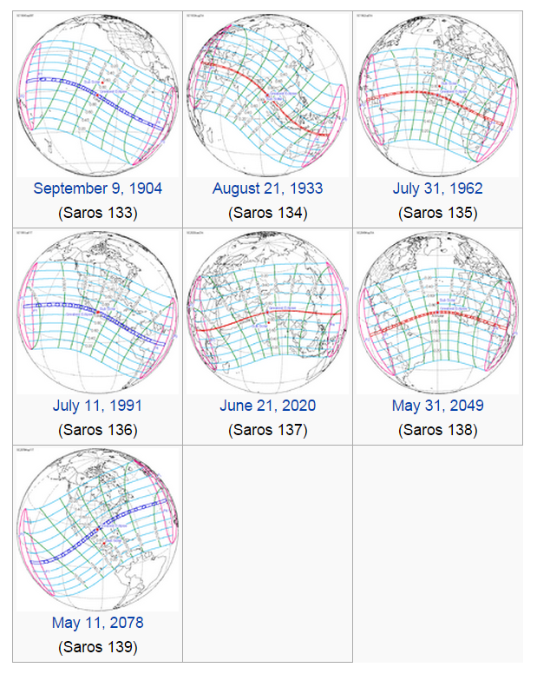
Eclipses de uma série Inex entre 1901 e 2100
Notes:
Fonte: http://en.wikipedia.org/wiki/Inex

Slide 39
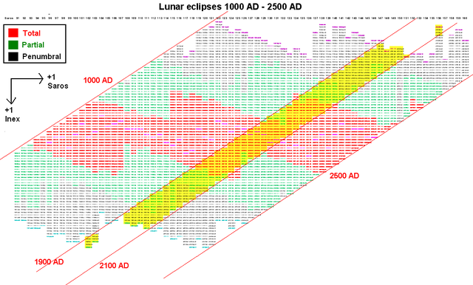
Notes:
Imagem: 640px-Inex_saros_lunar_series_1000-2500.png

Slide 40
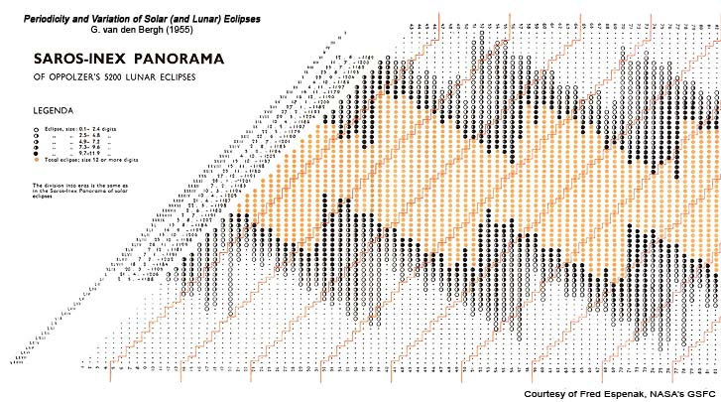

Slide 41
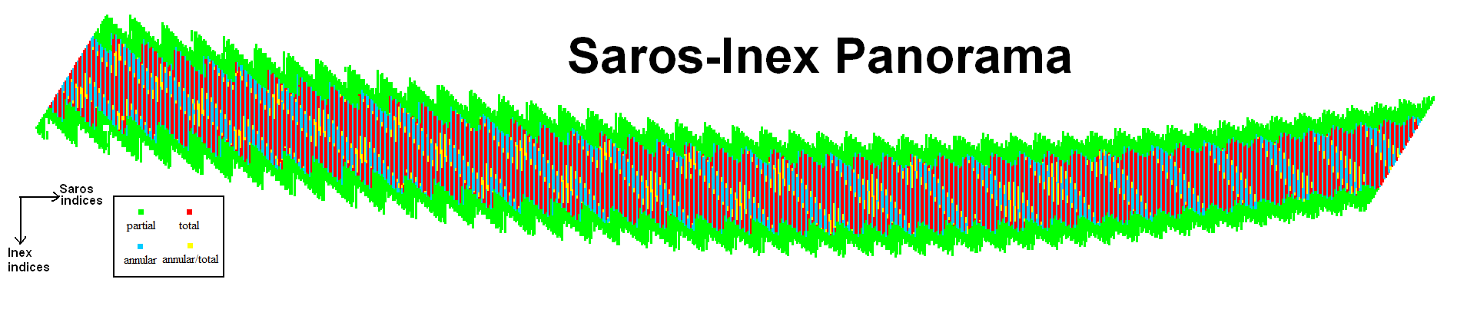
Saros-Inex Panorama feito por Luca Quaglia and John Tilley. Contém 61 775 Eclipses Solares desde 11 000 a.C. a 15 000 d.C.
Notes:
Imagem: Saros-Inex_panorama.png / http://en.wikipedia.org/wiki/Inex#mediaviewer/File:Saros-Inex_panorama.png
Fonte: http://en.wikipedia.org/wiki/Inex
http://www.geoastro.de/saros/panorama.html
As a consequence of the fraction 1/2 eclipses in an inex series take place alternately at the one and the other node (unlike eclipses in a saros series). Therefore an eclipse in the northern hemisphere of the Earth will be followed, after 1 inex, by an eclipse in the southern hemisphere.

Slide 42
Livro: "Periodicity and variation of solar (and lunar) eclipses“ Prof. dr. G. van den Bergh
T é o intervalo de dias entre dois sucessivos eclipses solares (lunares)
T = a I + b S
I = período INEX [10 571,95 dias] (358 lunações)
S = período de Saros [6 585,32 dias] (223 lunações)
a e b são inteiros (negativo, zero ou positivo).
Notes:
http://user.online.be/felixverbelen/cycles.htm

Slide 43
Fórmula | Dias | Lunações | Nome
38I - 61S | 29,57 | 1 | Lunação
-33I + 53S | 147,62 | 5 | Pentalunex
5I - 8S | 177,19 | 6 | Semestre
-3I + 5S | 1 210,75 | 41 | Hepton
2I - 3S | 1 387,94 | 47 | Octon (*)
1I - 1S | 3 986,63 | 135 | Tritos
0I + 1S | 6 585,32 | 223 | Saros
10I - 15S | 6 939,70 | 235 | Ciclo de Meton (*)
1I + 0S | 10 571,95 | 358 | Inex
3I – 3S | 11 959,89 | 405 | Maya
Notes:
Fonte: http://user.online.be/felixverbelen/cycles.htm
Ciclo de Meton:
For astronomy and calendar studies, the Metonic cycle or Enneadecaeteris (from Ancient Greek: ἐννεακαιδεκαετηρίς, "nineteen years") is a period of very close to 19 years that is remarkable for being nearly a common multiple of the solar year and the synodic (lunar) month. The Greekastronomer Meton of Athens (fifth century BC) observed that a period of 19 years is almost exactly equal to 235 synodic months and, rounded to full days, counts 6,940 days. The difference between the two periods (of 19 years and 235 synodic months) is only a few hours, depending on the definition of the year.
Considering a year to be 1⁄19 of this 6,940-day cycle gives a year length of 365 + 1⁄4 + 1⁄76 days (the unrounded cycle is much more accurate), which is slightly more than 12 synodic months. To keep a 12-month lunar year in pace with the solar year, an intercalary 13th month would have to be added on seven occasions during the nineteen-year period (235 = 19 × 12 + 7). When Meton introduced the cycle around 432 BC, it was already known by Babylonian astronomers.
At the time of Meton, axial precession had not yet been discovered, and he could not distinguish between sidereal years (currently: 365.256363 days) and tropical years (currently: 365.242190 days). Most calendars, like the commonly used Gregorian calendar, are based on the tropical year and maintain the seasons at the same calendar times each year. Nineteen tropical years are about two hours shorter than 235 synodic months. The Metonic cycle's error is, therefore, one full day every 219 years, or 12.4 parts per million.
19 tropical years = 6,939.602 days (12 × 354-day years + 7 × 384-day years + 3.6 days).
235 synodic months (lunar phases) = 6,939.688 days (Metonic period by definition).
254 sidereal months (lunar orbits) = 6,939.702 days (19 + 235 = 254).
255 draconic months (lunar nodes) = 6,939.1161 days.
Note that the 19-year cycle is also close (to somewhat more than half a day) to 255 draconic months, so it is also an eclipse cycle, which lasts only for about 4 or 5 recurrences of eclipses. The Octon is 1⁄5 of a Metonic cycle (47 synodic months, 3.8 years), and it recurs about 20 to 25 cycles.

Slide 44
Tétrade
Eclipses Lunares Totais de 2001 a 2100
Tétrade | 1° Eclipse | 2° Eclipse | 3° Eclipse | 4° Eclipse
1 | 2003 Mai 16 | 2003 Nov 09 | 2004 Mai 04 | 2004 Out 28
2 | 2014 Abr 15 | 2014 Out 08 | 2015 Abr 04 | 2015 Set 28
3 | 2032 Abr 25 | 2032 Out 18 | 2033 Abr 14 | 2033 Out 08
4 | 2043 Mar 25 | 2043 Set 19 | 2044 Mar 13 | 2044 Set 07
5 | 2050 Mai 06 | 2050 Out 30 | 2051 Abr 26 | 2051 Out 19
6 | 2061 Abr 04 | 2061 Set 29 | 2062 Mar 25 | 2062 Set 18
7 | 2072 Mar 04 | 2072 Ago 28 | 2073 Fev 22 | 2073 Ago 17
8 | 2090 Mar 15 | 2090 Set 08 | 2091 Mar 05 | 2091 Aug 29
“Eclipses During 2014,” F. Espenak, Observers Handbook: 2014,
Royal Astronomical Society of Canada.
Em 5000 anos 142 tétrades e de 1582 – 1908 não ocorreram.
Notes:
Fonte: http://eclipse.gsfc.nasa.gov/OH/OH2014.html#tetrads
Eclipse lunar Tétrades
Os eclipses lunares de 2014 é o primeiro de quatro eclipses lunares totais consecutivas - uma série conhecida como uma tétrade. Durante o período de 5000-ano -1.999-3.000, existem 4.378 eclipses de penumbra (36,3%), 4207 eclipses lunares parciais (34,9%) e 3479 eclipses lunares totais (28,8%). Cerca de 16,3% (568) de todos os eclipses totais pertencem a uma das 142 tétrades que ocorrem durante este período (Espenak e Meeus, 2009). O mecanismo que causa tétrades envolve a excentricidade da órbita da Terra em conjunto com o momento do eclipse temporadas (Meeus, 2004). Durante o presente milênio, o primeiro eclipse de cada tétrade ocorre em algum momento de fevereiro a julho. Em milênios mais tarde, a primeira data eclipse cai gradualmente no final do ano por causa da precessão.
Astrônomo italiano Giovanni Schiaparelli começou por salientar que a freqüência de tétrades é variável ao longo do tempo. Ele notou que tetrads eram relativamente abundantes durante um intervalo de 300 anos, enquanto nenhum ocorreu durante os próximos 300 anos. Por exemplo, não há tetrads 1582-1908, mas 17 tétrades ocorrer durante as seguintes duas e meia séculos de 1909 a 2156. O ~ período de tétrade "estações" 565 anos é amarrado a excentricidade lentamente diminuindo de órbita da Terra. Consequentemente, o período quaternário está a diminuir gradualmente (Meeus, 2004). No futuro distante, quando a excentricidade da Terra é 0, tétrades não será mais possível.
As magnitudes umbral dos eclipses totais que compõem uma tétrade são relativamente pequenas. Para o período de 300 anos de 1901-2200, a maior magnitude umbral de um eclipse tétrade é 1,4251 em 1949 abril 13 Para efeito de comparação, alguns outros eclipses totais durante este período são muito mais profundas. Dois exemplos são os eclipses totais de 2000 16 de julho e 26 de junho 2029, com magnitudes umbral de 1,7684 e 1,8436, respectivamente.
Tabela 6 apresenta as datas de cada eclipse nos oito tetrads ocorridos durante o século 21. A tétrade antes de 2014-15 foi em 2003-04, enquanto o grupo seguinte é quase 20 anos mais tarde, em 2032-33.

Slide 45

Profecia da Lua Sangrenta
Popularizada pelos pastor
John C. Hagee
livro lançado em 2013
Notes:
http://en.wikipedia.org/wiki/Blood_Moon_Prophecy
http://en.wikipedia.org/wiki/John_Hagee
http://www.amazon.com/Four-Blood-Moons-Something-Change/dp/1617952141

Slide 46
